Slide 1
Project Name and ID
Weekly report on something
People in charge
People in charge

Slide 2
Content
Review what have been done so far
Current technical problems
Current and future human resource problem
Future plan

Slide 3
Review
Milestones
7/2016
Starting
(Learn Project)
9/2016
Designing
(Design project
Write app on smartphone)
1/2017
Market
(Advertise via Media)
We are here
8/2016
Planing
(Determine specification )
12/2016
Complete and launch product

Slide 4
Specification modified
- Hiển thị các thông số không khí đo được lên smart phone
- Đánh giá các chỉ số: tốt, bình thường, không tốt
- Cập nhật thông tin, lưu thông tin so sánh đối chiếu chất lượng không khí
NEW modification

Slide 5
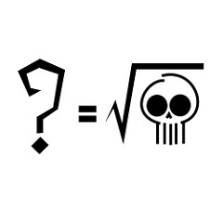
New math

Slide 6
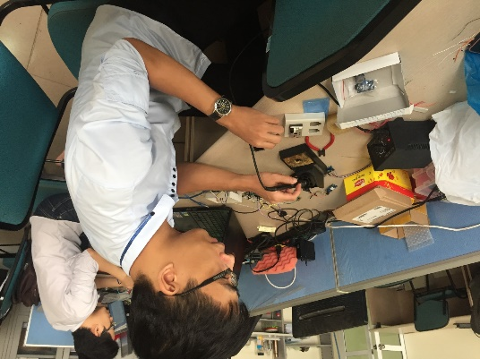
Future plan
Time | Actions | Member
Nov 23 – Nov 26 | Soldering the new circuits
Nov 23 - Nov 30 | Update new equation
Nov 26 - Nov 27 | Exam time | All

